Slide 1
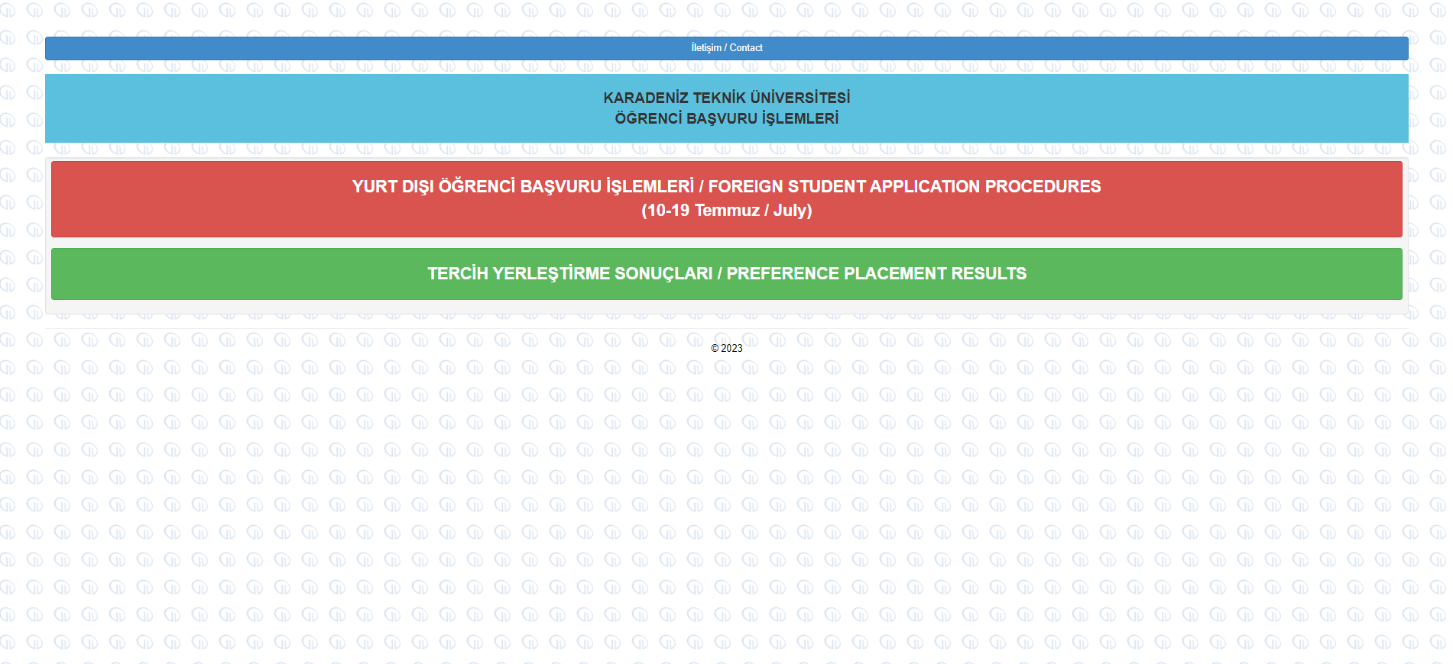
Tercih başvurusunun başlayacağı 10 – 19 Temmuz 2023 tarihlerinde adayları http://www.ktu.edu.tr/oidb adresinde üstteki menü karşılayacaktır. Adaylar kırmızı menüden tercih başvurusu yapacak ve 24 Temmuz 2023 tarihinde yerleştirme sonuçlarına yeşil menüden ulaşabilecektir.

Slide 2
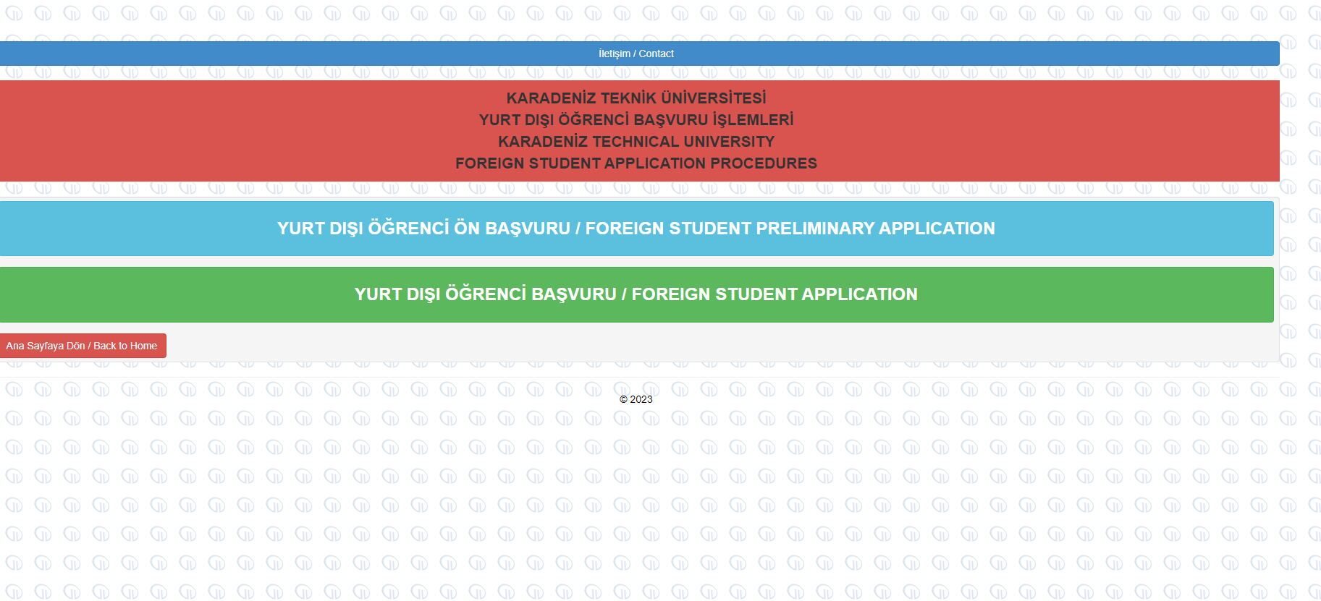
Aday öğrenciler Yurt Dışı Öğrenci Ön Başvuru menüsünden devam edeceklerdir.

Slide 3
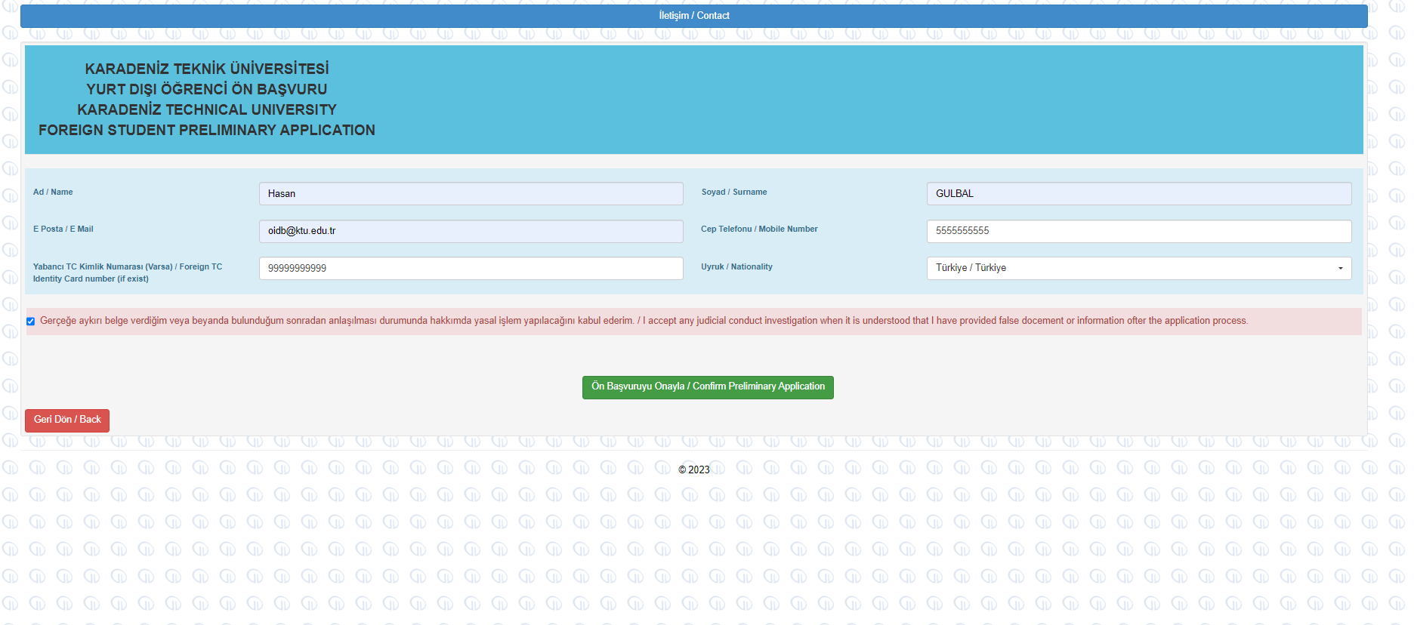
Ön başvuru ekranında bulunan bilgileri adayların eksiksiz doldurması gerekmektedir. Bundan sonraki süreçte adaylara gönderilecek; doğrulama kodu, bilgilendirme mesajı vb. bilgilendirmeler buraya kaydedilen mail adresine iletilecektir.

Slide 4
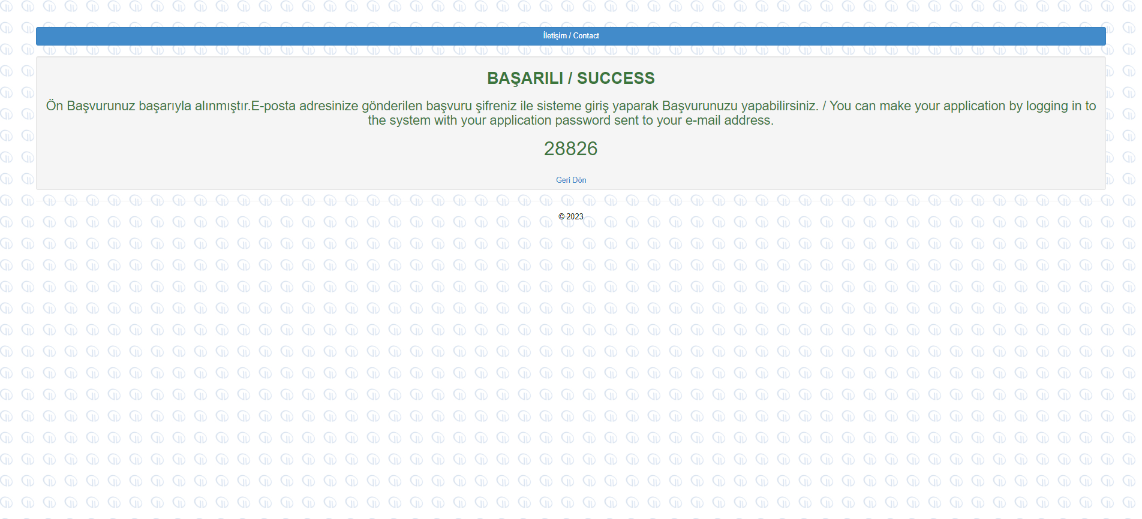
Bu menüde adayın ön başvurusunun başarıyla tamamlandığı ve adaya verilen başvuru numarası bilgisi bulunmaktadır. Aynı zamanda adayın önceki menüde kaydettiği mail adresine tercih başvuru sistemine giriş yapabilmesi için bir şifre gönderilecektir.

Slide 5
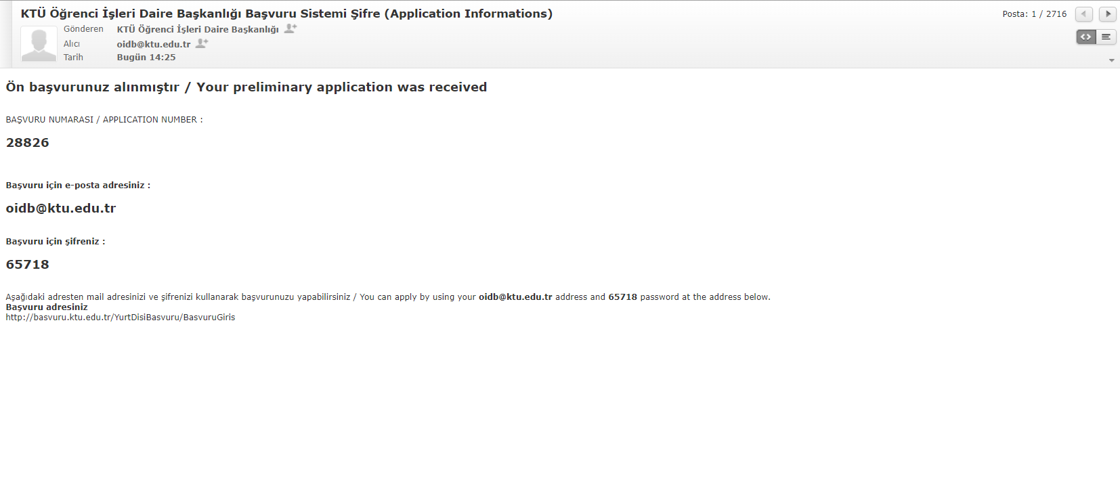
Adayın sisteme kaydolduğu mail adresine başvuru numarası ve şifre gönderilir. Bu şifre ile aday artık tercih başvuru sistemine giriş yapabilecektir.

Slide 6
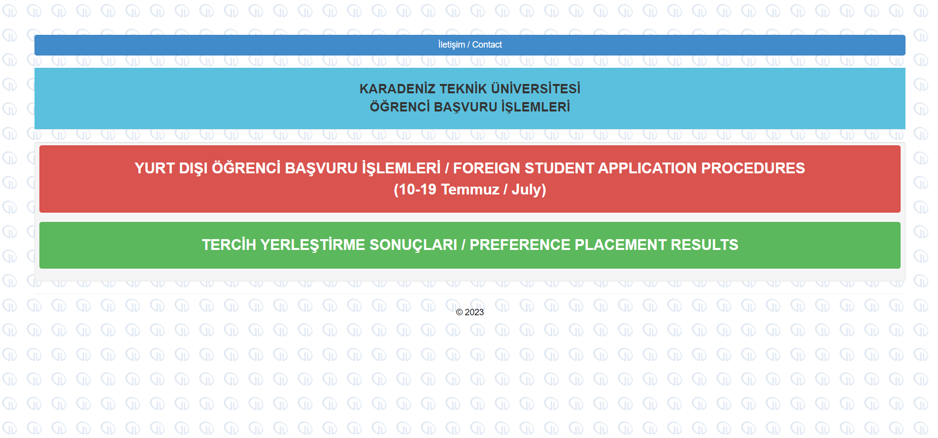
Ön başvurusunu tamamlayan adaylar, tekrar ilk menüden başlayarak bu defa tercihlerini ve istenilen belgeleri sisteme yüklemelidir.

Slide 7
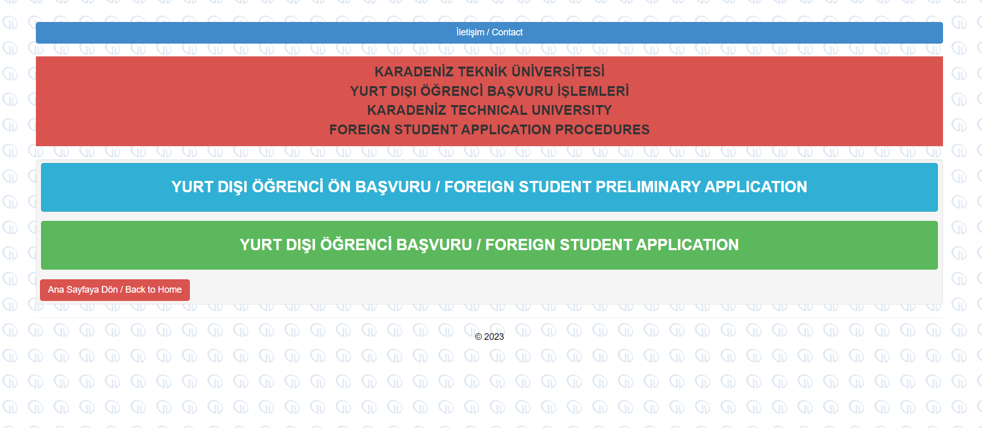
Adaylar, Yurt Dışı Öğrenci Başvuru sekmesinden devam eder.

Slide 8
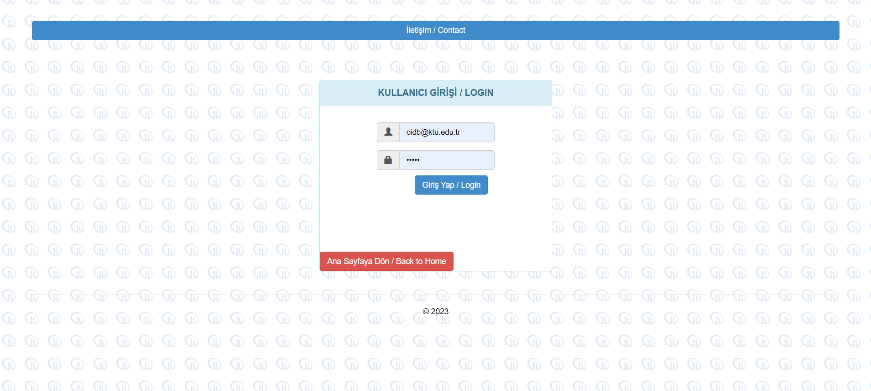
Aday öğrenciler karşılarına gelen Kullanıcı Girişi menüsüne sisteme kaydolduğu mail adresini ve bu mailine gelen şifreyi yazarak ile giriş yapabilir.

Slide 9
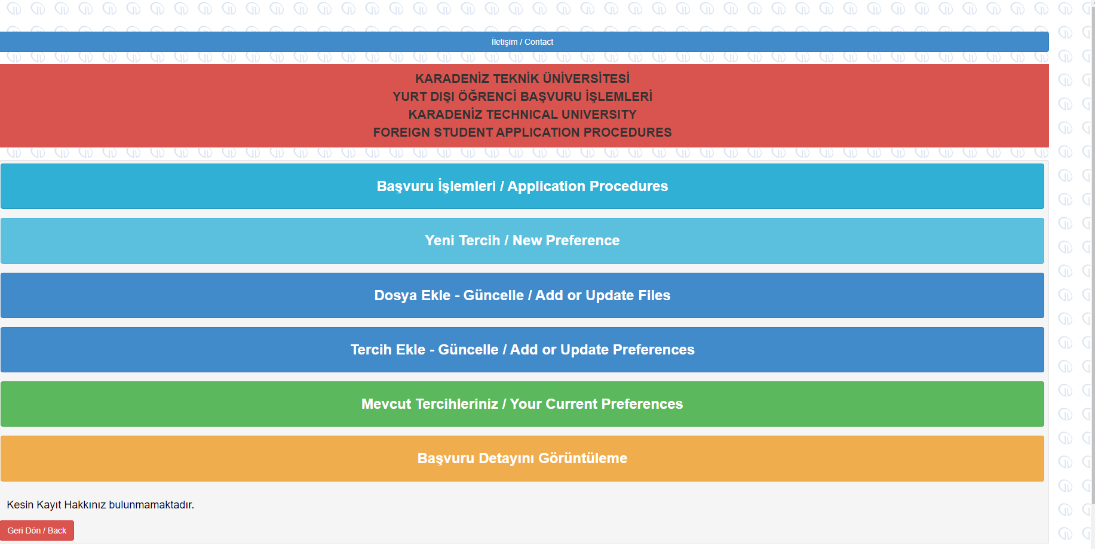
Adaylar bu menüden başvuru, tercih ve istenilen belgeleri yükleyebilecektir. Gerektiğinde bu bilgileri 10 – 19 Temmuz 2023 tarihleri arasında güncelleyebilir.

Slide 10
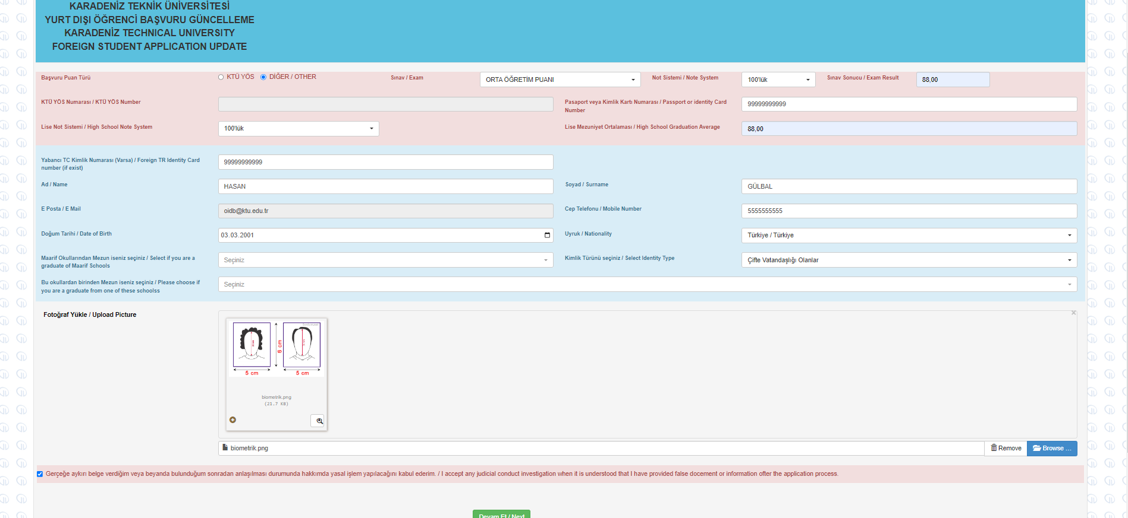
Bu menüde adayın KTÜYÖS ve TRYÖS sınav puanı otomatik olarak gelmektedir. Bunlar dışında aday hangi puan türüyle başvuru yapacaksa listeden sınav türünü ve not sistemini seçip, menüdeki diğer bilgileri dikkatlice doldurmalıdır. Bu menüye eklenecek fotoğrafın 50 mm x 60 mm ebadında son altı ay içinde çekilmiş ve biometrik olması gerekir.

Slide 11
Adaylar bu menüyü kullanarak yerleşmek istedikleri en fazla 5 programı tercih edebilir.

Slide 12
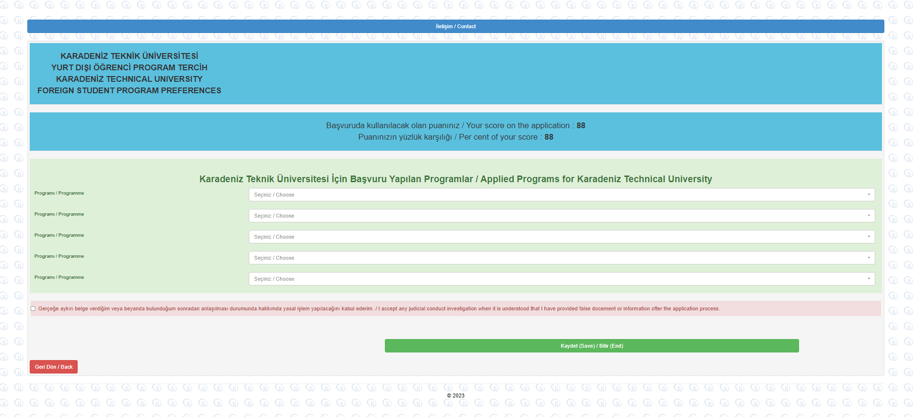
Adaylar ilk yerleşmek istedikleri programdan başlamak üzere en fazla 5 program tercih edebilirler. Herhangi bir tercihine yerleşen adayın, ek yerleştirme olması durumunda başvuru hakkı olmayacağından kayıt yapmayacağı programı tercih etmemesi yararlı olacaktır. Aday tercihlerini yaptıktan sonra sayfayı kaydettikten sonra bu menüden çıkabilir.

Slide 13
Adaylar bu menüyü kullanarak başvuru belgelerini eksiksiz olarak yüklemelidir.

Slide 14
10-19 Temmuz 2023 tarihleri arasında adaylar tercihlerini güncelleyebilirler.

Slide 15
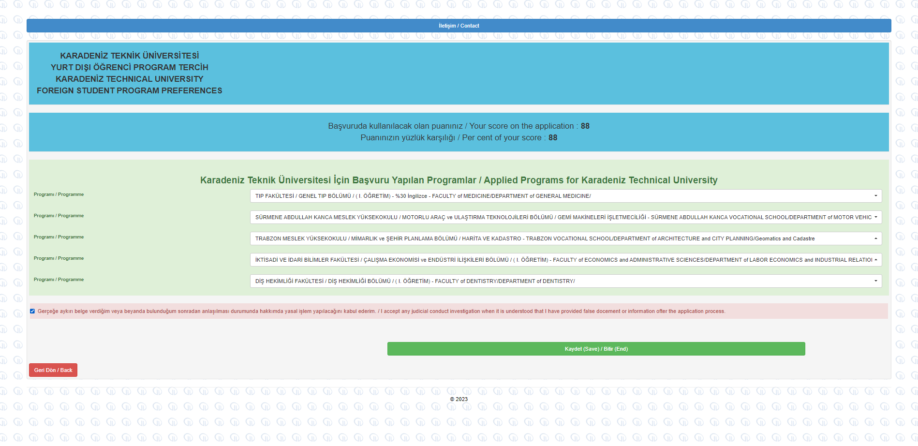
Adaylar 10 - 19 Temmuz 2023 tarihleri arasında tercihlerini güncellemeleri durumunda sayfayı tekrar kaydetmelidir.

Slide 16
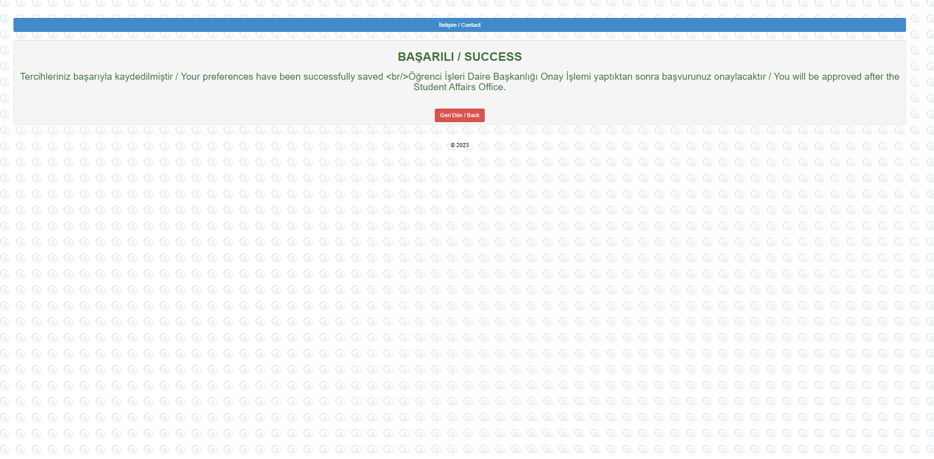
10-19 Temmuz 2023 tarihleri arasında adaylar tercihlerini güncelleyip kaydettikten sonra adayın mailine işlemin başarıyla sisteme kaydedildiği mesajı gelir.

Slide 17
Adaylar tercihlerinin son durumunu Mevcut Tercihleriniz menüsünden görüntüleyebilir.

Slide 18
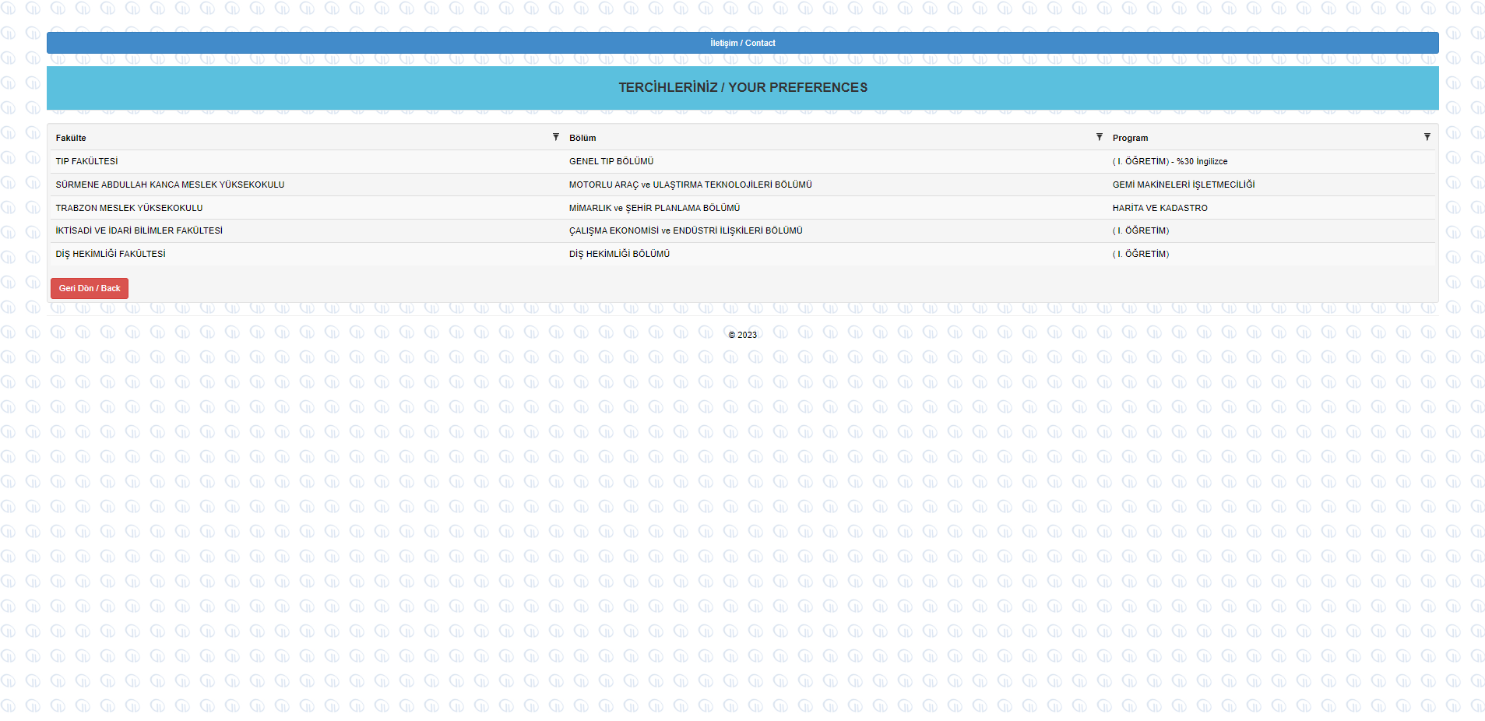
Adaylar değerlendirilmek üzere sisteme yüklenen tercihlerinin son durumunu bu menüden görebilirler.

Slide 19
Adaylar sisteme yükledikleri başvuru detayının son halini bu menüden mutlaka kontrol etmelidir.

Slide 20
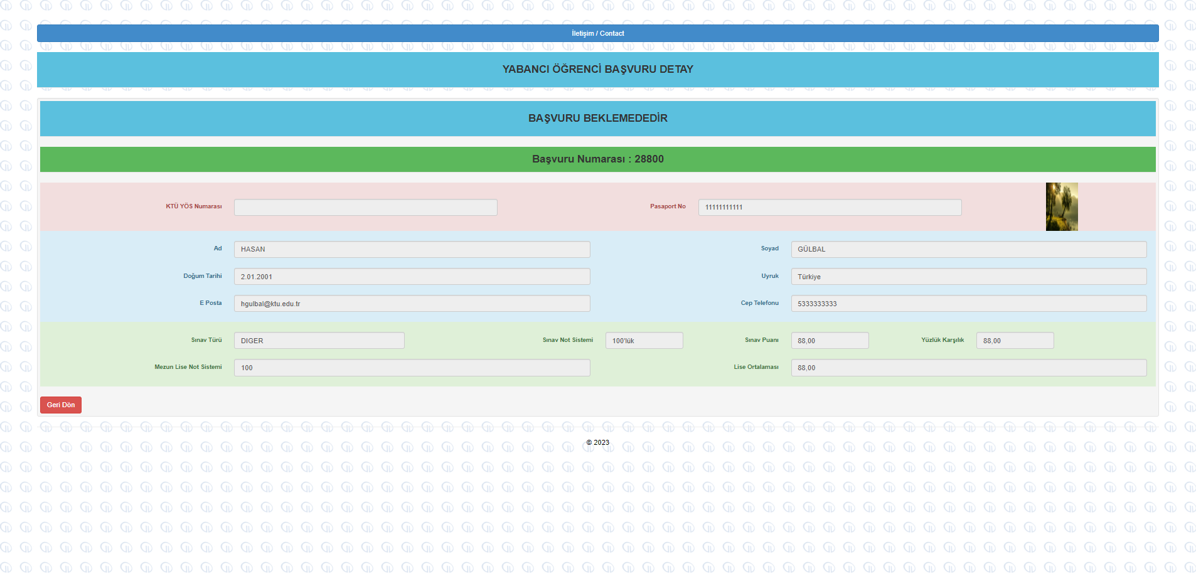
Adaylar değerlendirilmek üzere onayladığı başvurusunun son halini bu menüyü kullanarak görüntüleyebilir. Bilgilerde herhangi bir yanlışlık fark edilmesi durumunda önceki menülerden gerekli düzenlemeler yapılmalı ve son durumu mutlaka kontrol edilmelidir.
10-19 Temmuz 2023 tarihinde adayların başvuruları değerlendirilirken herhangi bir hata tespit edilmesi durumunda başvuru reddedilir ve adaya başvurusunun neden kabul edilmediği sisteme kayıtlı mail adresinden bilgilendirilir. Bu nedenle adayların tercih sürecinde maillerini sık sık kontrol etmeleri yararlı olacaktır.

